Slide 1
Анализ работы
кафедры точных наук
МБОУ «САГ»
за 2024-2025 учебный год

Slide 2
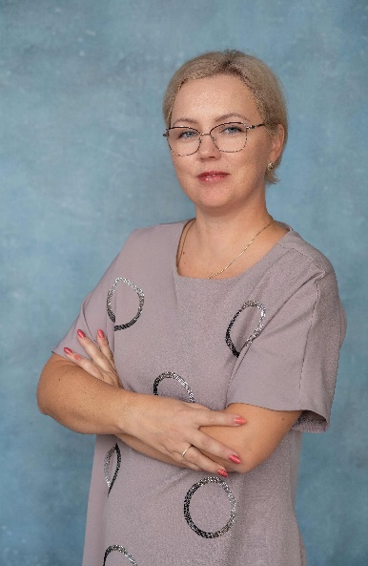
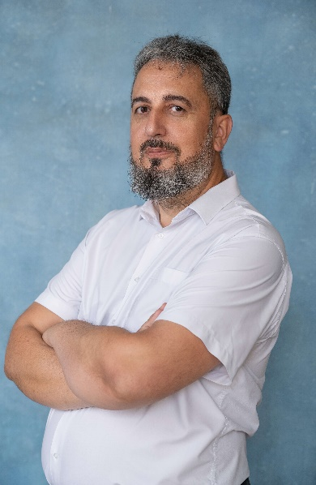
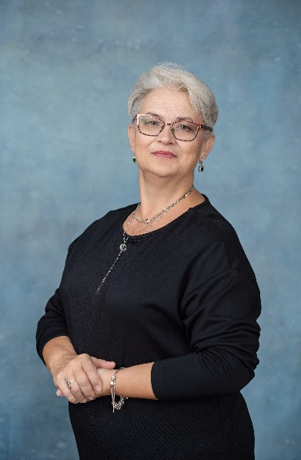
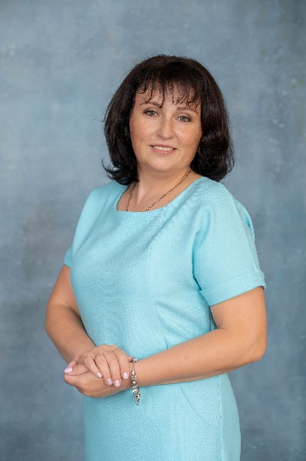
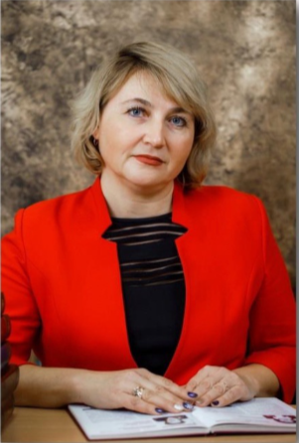
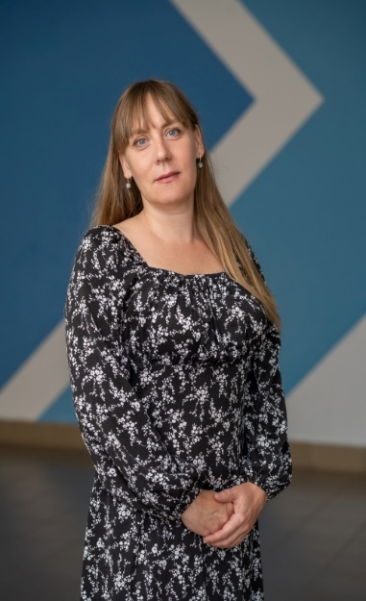
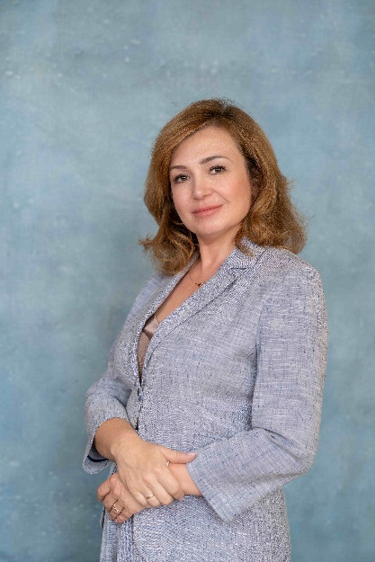
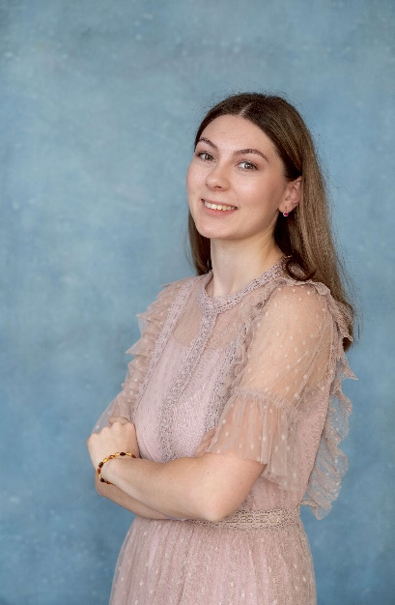
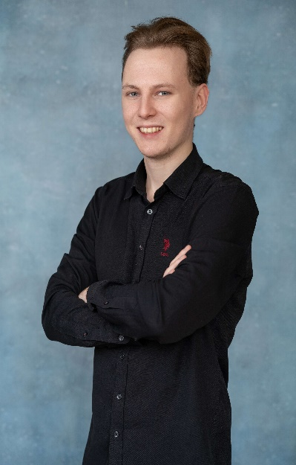
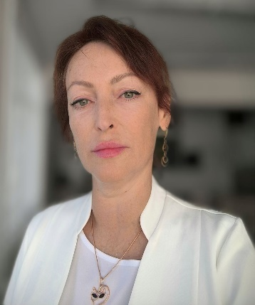
Кафедра точных наук

Slide 3
Состав кафедры:
Всего учителей | 11
Звание «Заслуженные учитель Республики Крым» | 2
высшая категория | 8
первая категория | 0
Молодые специалисты | 3
Эксперты предметных комиссий по проверке экзаменационных работ ЕГЭ и ОГЭ | 3

Slide 4
Вопросы заседания:
1. Подробный анализ работы кафедры по итогам первого полугодия.
2. Результаты проведённой недели точных наук
3. Результаты школьного и городского уровней олимпиады
4. Результаты НПК
5. Участие педагогов и учеников в различных мероприятиях

Slide 5


Slide 6
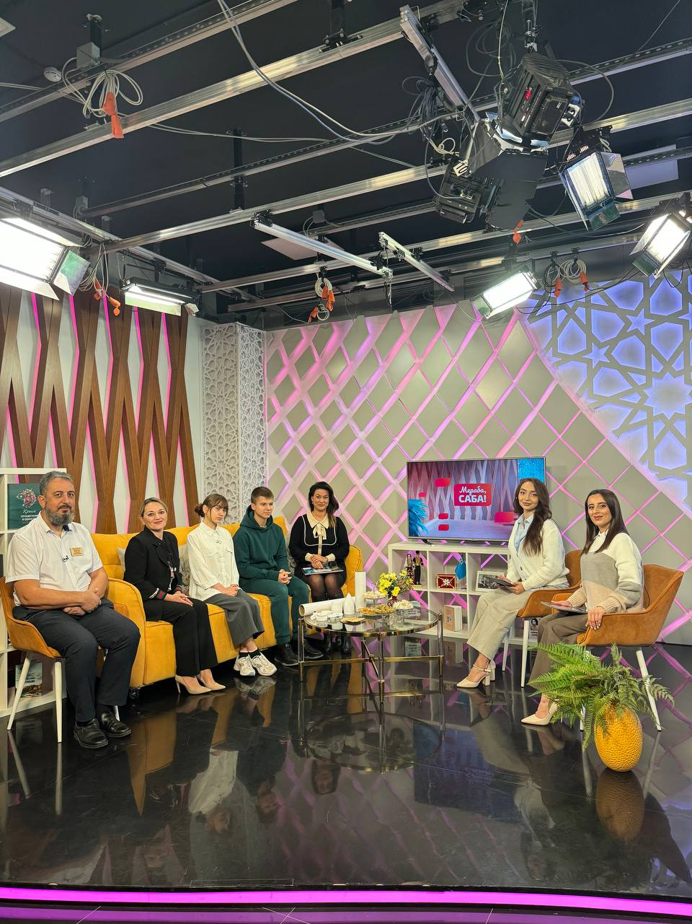
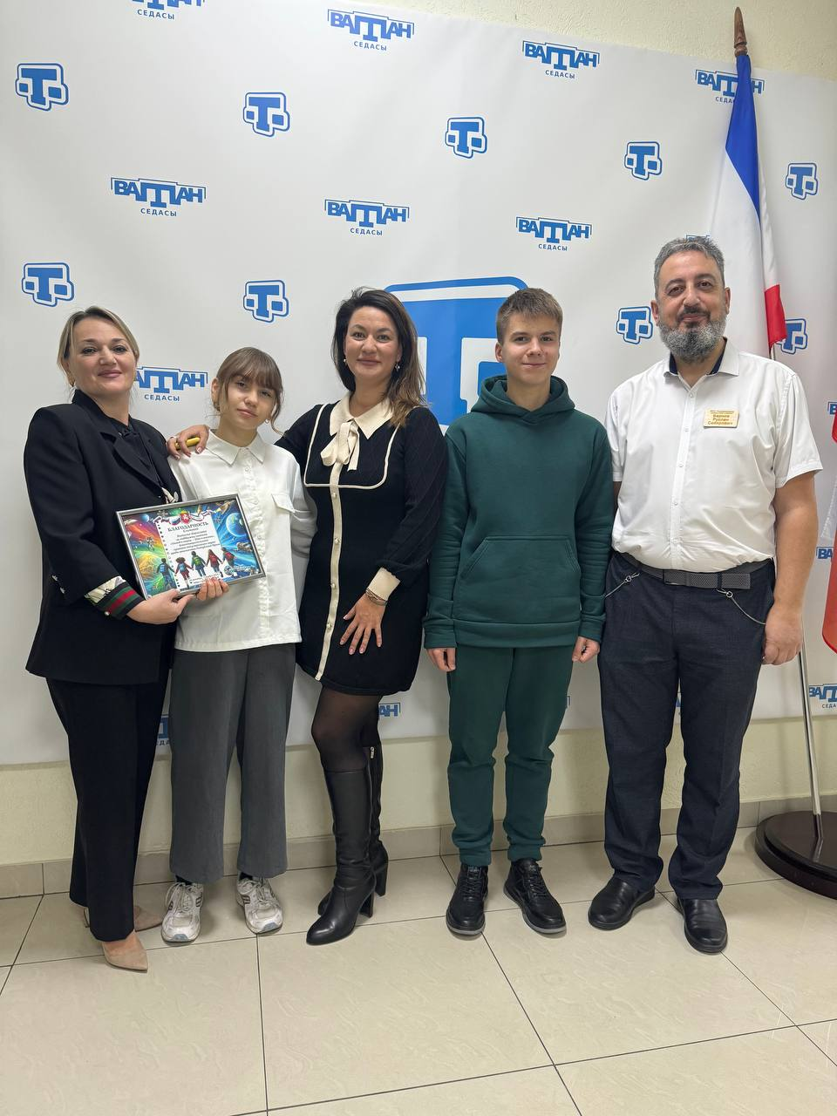

Slide 7
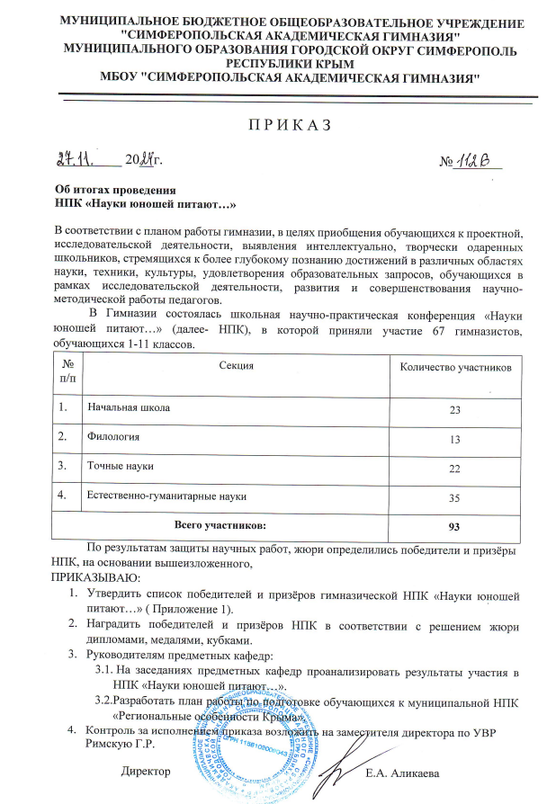

Slide 8
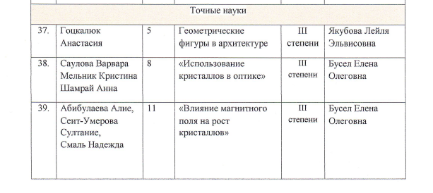
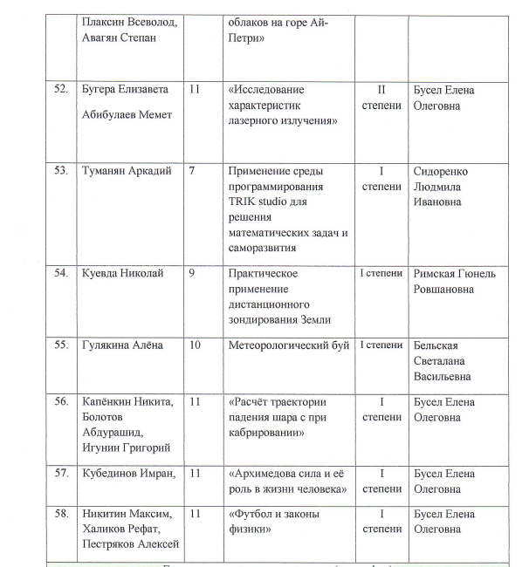
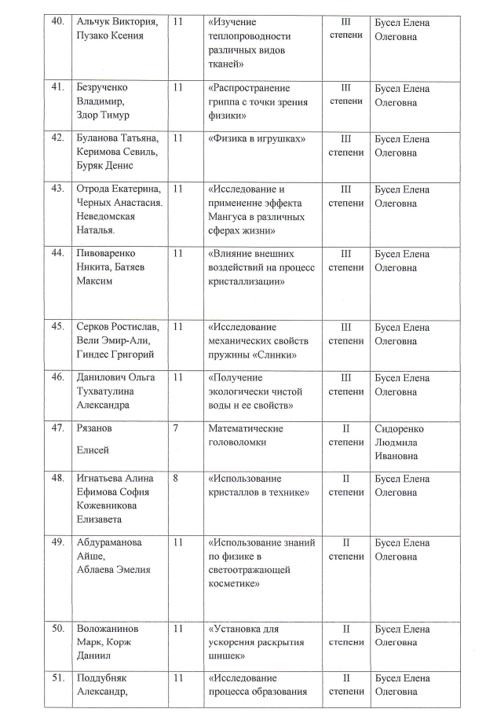

Slide 9
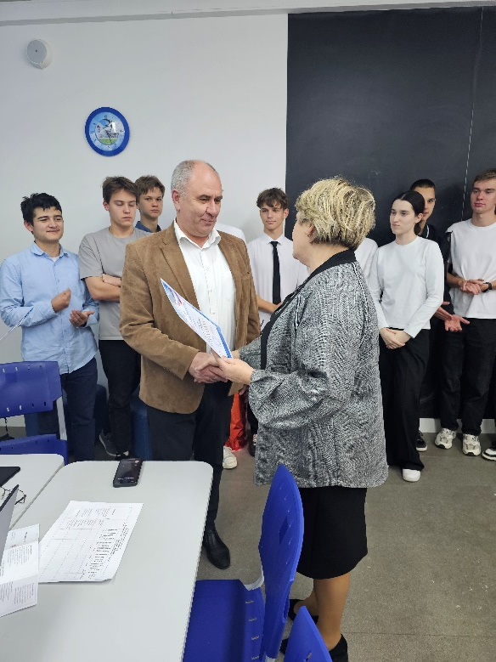
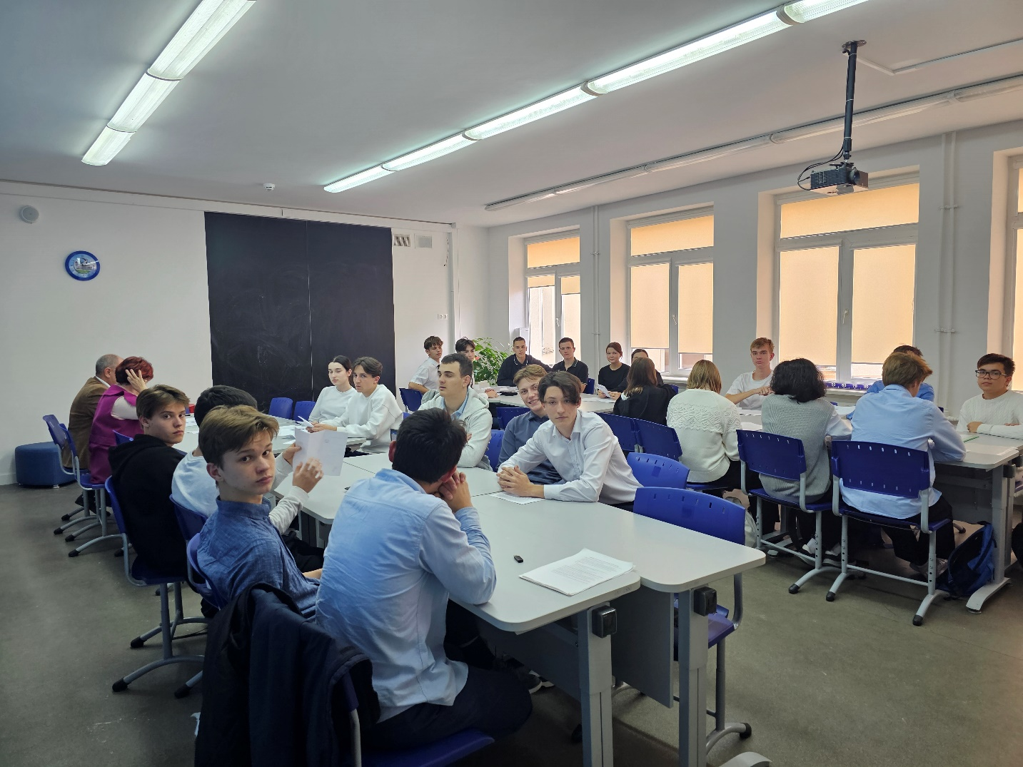
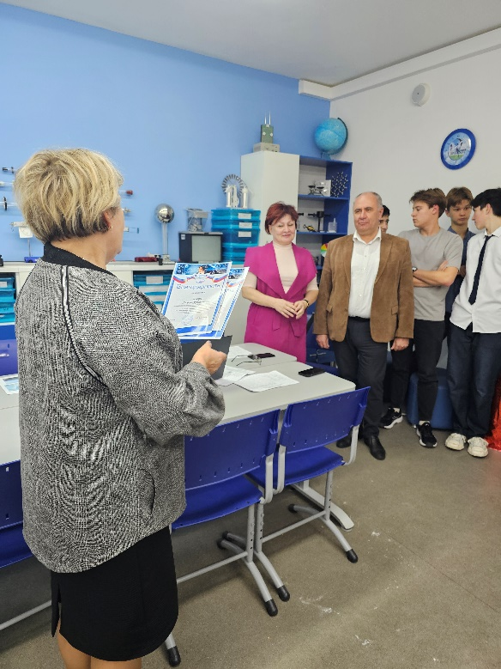

Slide 10
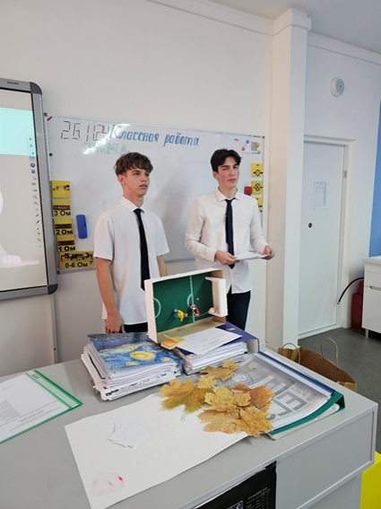
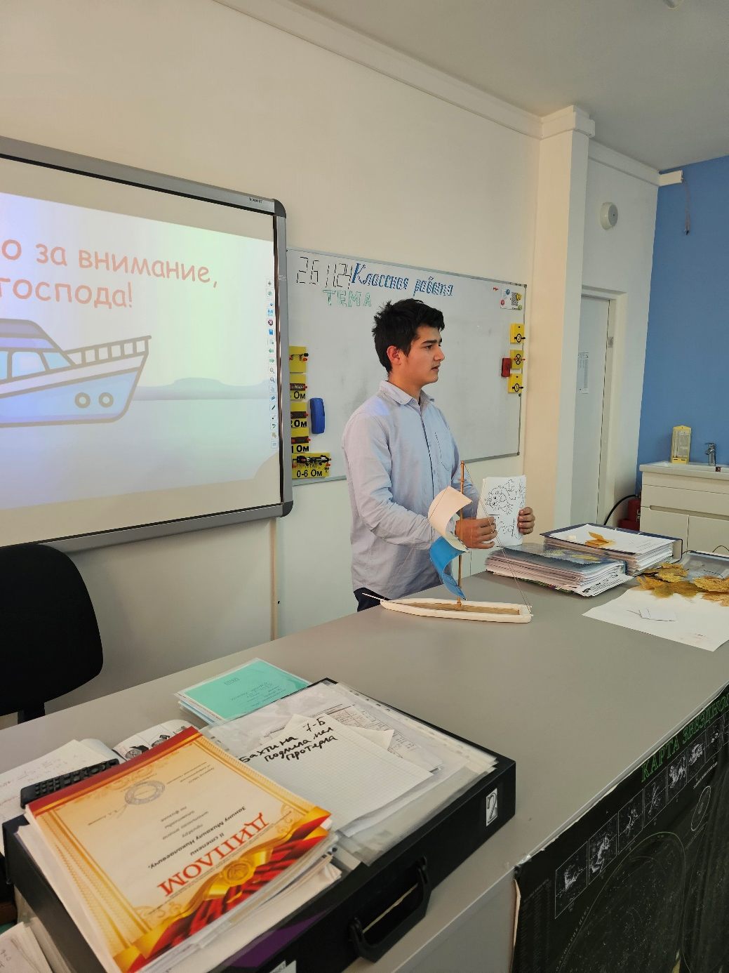

Slide 11
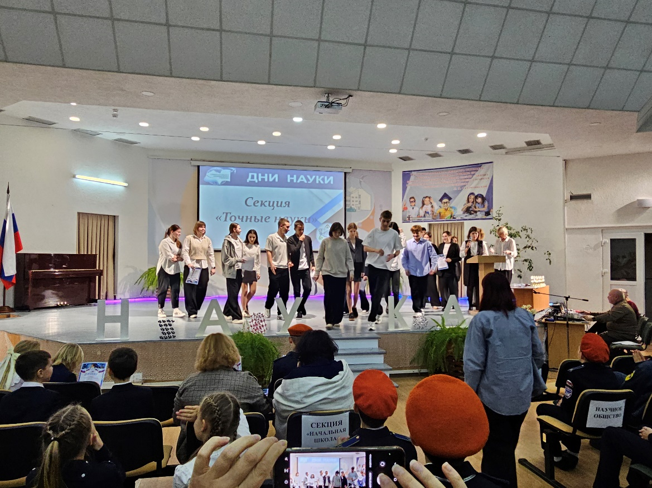
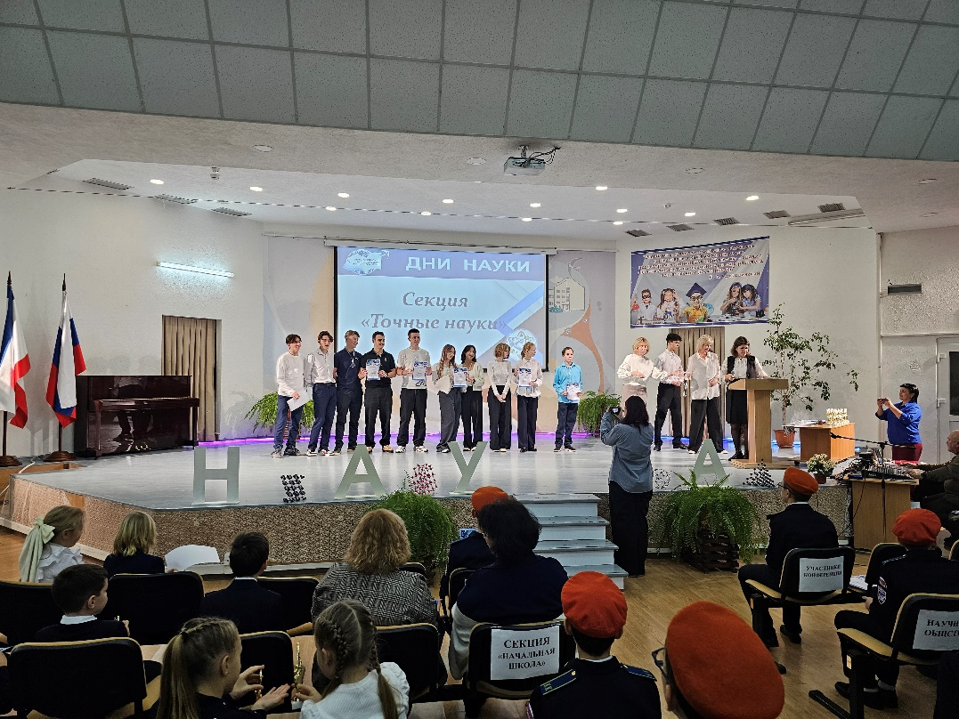
Победители!

Slide 12
Участие учеников в НПК
«Науки юношей питают» 2024г.
(секция «Точные науки» Приказ №112в от 17.11.24.)
Класс | Тема работы (ФИО ученика) | Руководитель | статус
5 | Гоцкалюк А. | Якубова Л.Э | 3 место
8 11 11 11 11 11 11 11 | Саулова В., Мельник К., Шамрай А. Абибулаева А., Смаль Н., Сейт Умерова С. Альчук В, Пузако К. Безрученко В., Здор Т. Буланова Т, Керимова С, Отрода Е, Черных А, Неведомская Н, Пивоваренко Н, Батяев М Серков Р, Вели –Эмир А., Гиндес Г. Данилович О., Тухватулина А. | Бусел Е.О | 3 место
7 | Рязанов Е. | Сидоренко Л.И. | 2 место
8 11 11 11 11 | Игнатьева А., Ефимова С, Кожевникова Е, Абдураманова А, Аблаева Э. Воложанинов М, Корж Д. Подубняк А., Плаксин В., Авагян С Бугера Е, Абибулаев М. | Бусел Е.О | 2 место
7 | Туманян А | Сидоренко Л.И. | 1 место

Slide 13
Класс | Тема работы (ФИО ученика) | Руководитель | статус
10 | Гулякина А | Бельская С.В. | 1 место
11 11 11 | Капенкин Н, Болатов А., Игунин Г. Кубединов И. Никитин М., Халиков Р, Пестряков А | Бусел Е.О | 1 место

Slide 14
ВСЕРОССИЙСКАЯ ОЛИМПИАДА ШКОЛЬНИКОВ
Муниципальный этап ВСОШ 24-25гг.
ФИО уч-ся | Класс | Предмет | Результат | Учитель
Стряпин Н | 11 | физика | призер | Бусел Е.О.
Акмулаев Р. | 7 | физика | призер | Шраменко Т.Н.
Акмулаев О. Кемельман В. | 10 10 | физика | победитель призер | Шраменко Т.Н.
Ротанова А | 5 | математика | победитель | Евдокимова О.Ю.
Сурначев А. | 6 | математика | призер | Сидоренко Л.И.
Дронь Л | 8 | математика | призер | Сидоренко Л.И.
Акмулаев О. Очкан Н. | 10 10 | математика | призер призер | Бельская С.В.
Игнатьева А | 8 | математика | призер | Сидоренко Л.И.

Slide 15
ФИО уч-ся | Класс | Предмет | Результат | Учитель
Воложанинов М | 11 | математика | победитель | Бельская С.В.
Капенкин Н. | 11 | математика | призер | Бельская С.В.
Депутатов Н | 11 | математика | призер | Бельская С.В.
Осман О Капенкин Н. Николаенко И. | 10 11 11 | информатика информатика информатика | призер призер призер | Дерябина О.Н. Янмин К.И. Янмин К.И.
Толмачев С и Акмулаев О - 10 класс прошли во второй тур,
в олимпиаде «Будущие иследовтели будущее науки

Slide 16
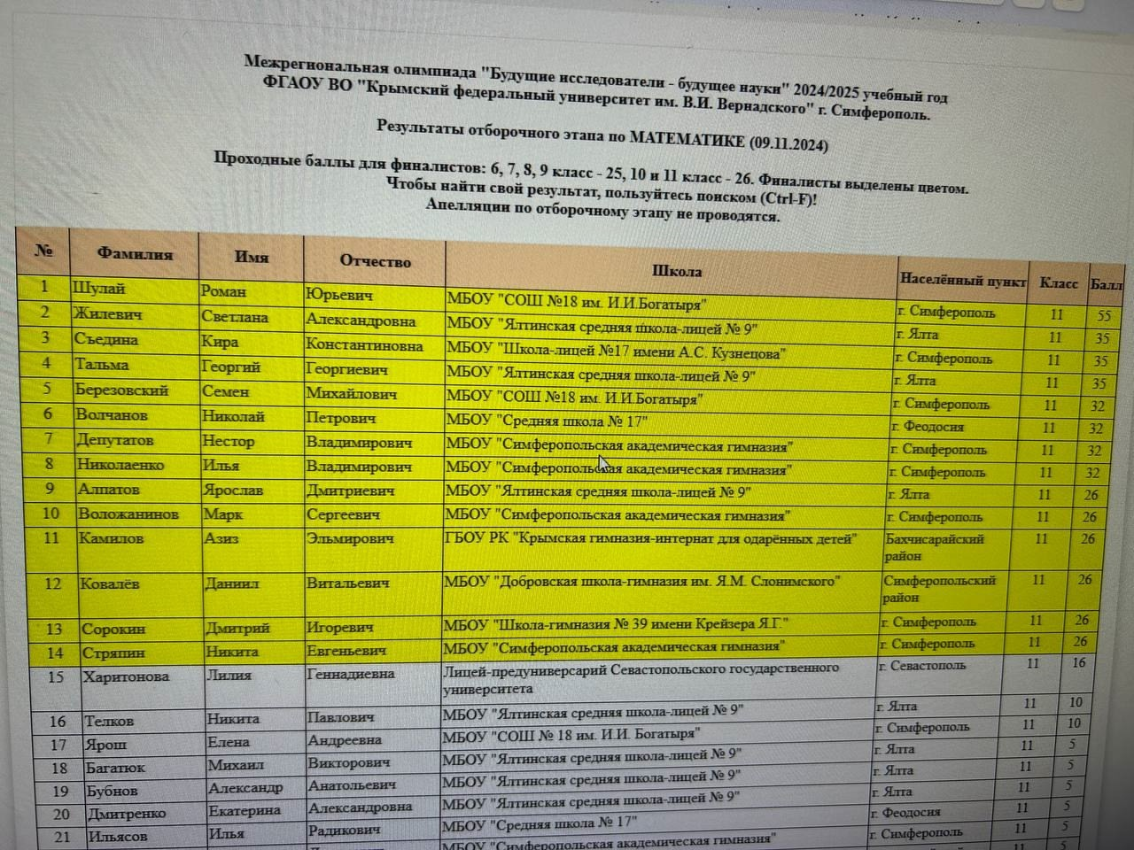

Slide 17
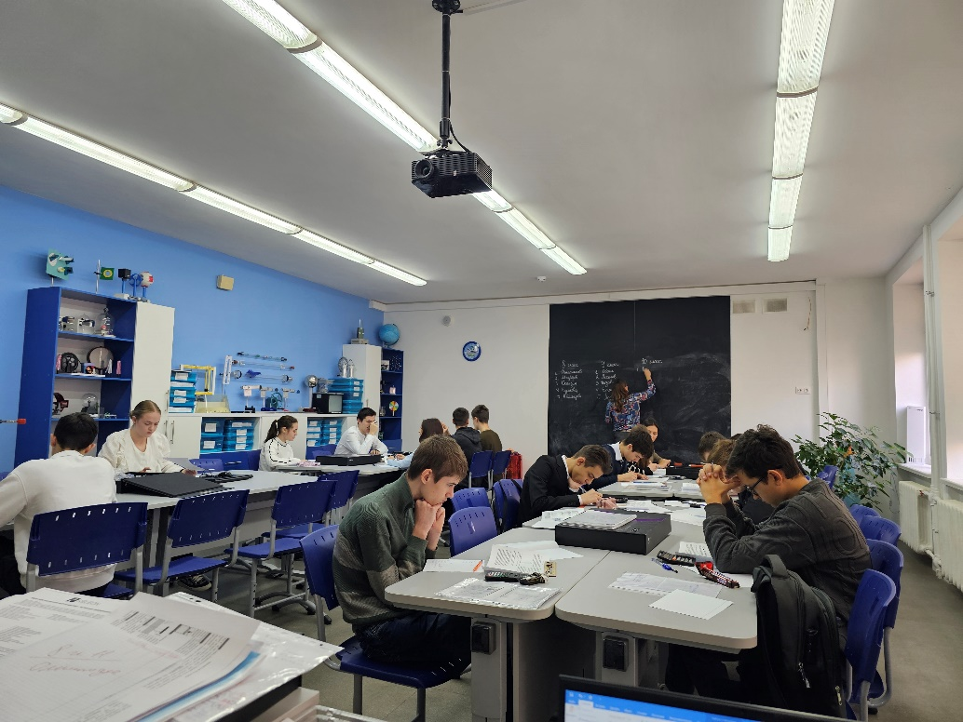
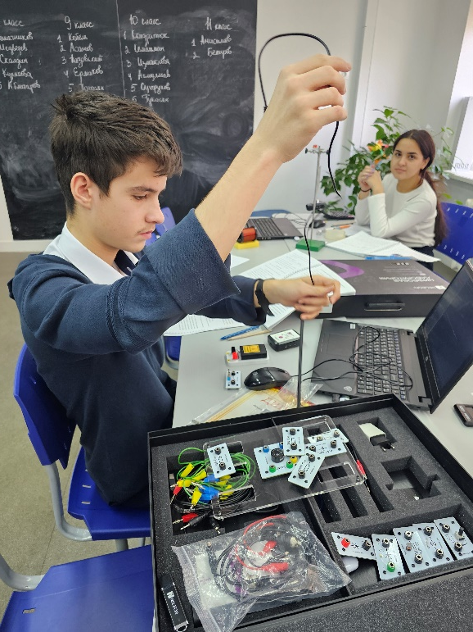
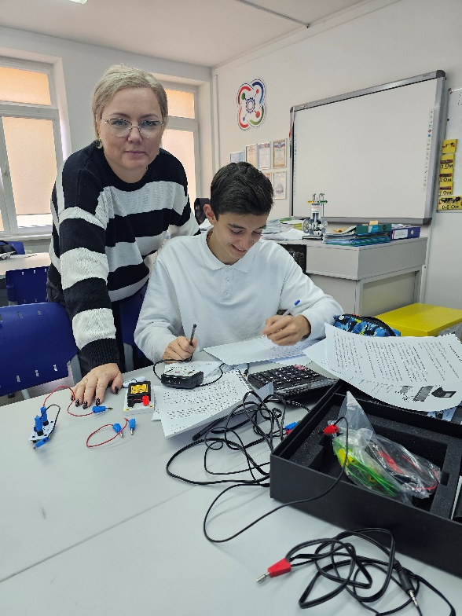
Олимпиада «КВАНТУМЫ» МУНИЦИПАЛНЫЙ ЭТАП
ФИО ученика | ФИО руководи теля | дата рождения | предмет | класс | Баллы | Статус
Кемельман В. | Шраменко Т.Н. | 17.12.2008 | физика | 10 | 18 | призёр
Гукасян Е. | Шраменко Т.Н. | 09.09.2008 | физика | 10 | 19 | победитель
Бекиров Б | Бусел Е.О. |  | физика | 11 | 25 | победитель

Slide 18
Итоги декады
точных наук
2024г.
Декада точных наук
с 25.11.24 по 02.12.24

Slide 19
Декада точных наук с 21.11.22 по 28.11.22
№ п/п | дата | тема | класс | каб. | № урока | учитель
1 | К началу декады | Выпуск тематических газет, плакатов | все | коридор 2 и 3 этажей |  | все учителя
2 | 25.11.24 | Объявление по селекторной связи о начале открытия недели «точных наук» и предстоящих мероприятиях |  | Селектор |  | О.Н. Дерябина
3 | 26.11.24 | Ира «Звездный час» | 8-А | 314 | 7 | Л. И. Сидоренко
4 | 26.11.24 | Математическая викторина | 8-Б |  | 7 | Л. Э. Якубова
5 | 27.11.24 | Игра «Турнир эрудитов» | 11-В | 412 | 7 | И. Е. Хелали
6 | 27.11.24 | Игра головоломка «Повысь свой IQ» | 5-М 6-К |  | 3 4 | Л. Э. Якубова
7 | С 26.11 по 29.11 | Олимпиада «Безопасный интернет» | 7-10 кл. | 312 | по расписанию | О. Н. Дерябина
8 | 27.11.24 | Информационный квест «Информатика в лицах» (Выставка в фойе з этажа) | 7-А | 312 | 7 | О. Н. Дерябина
9 | 27.11.24 | Брей – ринг «В мире физики» | 7-К 7-М |  | 1 7 | Т.Н. Шраменко
10 | 28.11.24 | Математическая викторина | 11-Б 10 А,Б,В |  | 7 по расписанию | С. В. Бельская

Slide 20
11 | 29.11.24 | Математический квиз | 6-М | 314 | 5 | Л. И. Сидоренко
12 | 29.11.24 | Квиз по информатике | 9-А | 212 | 5 | Р. С. Бариев К. И. Янмин
13 | 29.11.24 | Игра «Собери пазл» | 8-К 8-Б | 206 | 3 6 | Е.О. Бусел
14 | 02.12.24 | Заседание кафедры точных наук по итогам декады | - | 206 | Перемена после 4го урока | все учителя

Slide 21

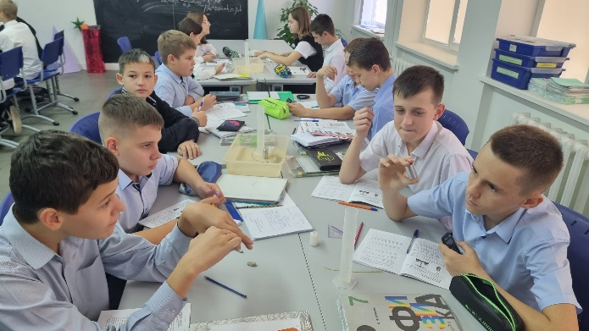
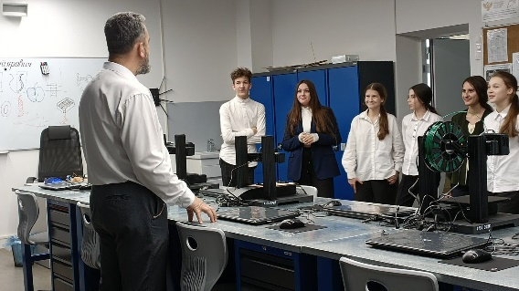
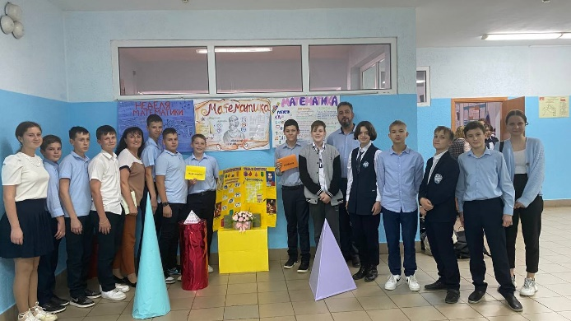
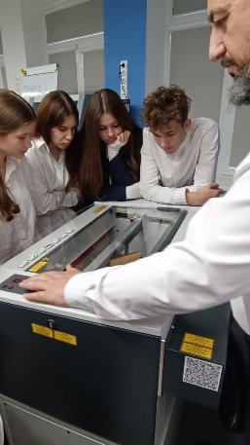
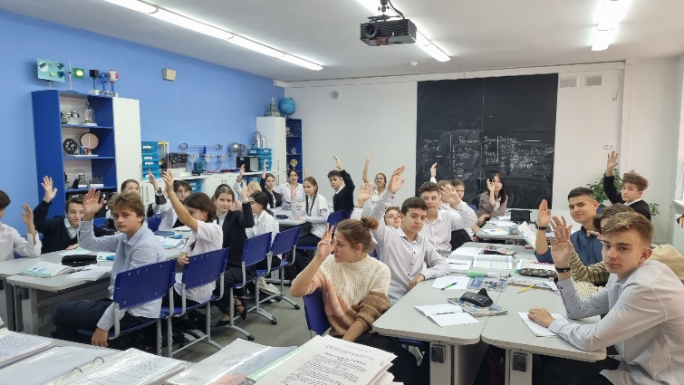
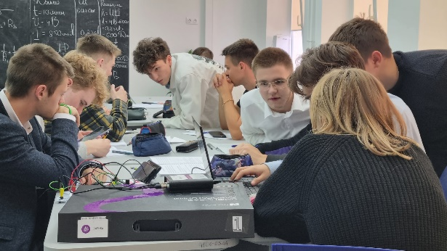
Открытие декады точных наук началось с:
Объявления по селекторной связи - о начале открытия недели «точных наук» и предстоящих мероприятиях
№ п/п | дата | тема | класс | каб. | № урока | учитель
1 | К началу декады | Выпуск тематических газет, плакатов, фильм –анонс недели на телевизоре | все | По кори-дорам |  | все учителя
2 | 22.11.22 | Квест – экскурсия в «Хайтек» | 9-Б | 301 | 7 | Бариев Р.С.
3 | 22.11.22 | «Своя игра» - информатика | 7 –А, 7-Б, 7-В | 312 | 8 | О.Н. Дерябина
4 | 22.11.22 | Математический марафон | 7-А, 7-В | 314 | 7 | Л.И. Сидоренко
5 | 23.11.22 | Игра «Великолепная семерка» | 6-М, 5-М | 208 | 7 | И.Н. Жученко
6 | 23.11.22 | Викторина «Эрудит-2022» | 11-В | 412 | 5 | И.Е. Хелали
7 | 23.11.22 | Звездный час | 5-К | 313 | 7 | Н.В.Филиппова
8 | 25.11.22 | Математическая викторина | 8-А, 8-Б, 8-В | 204 | 7 | С.В. Бельская
9 | 25.11.22 | Волшебная перчатка чисел | Младшие классы | 1 этаж | На перерывах | А.И. Поргебицкая
10 | 26.11.21 | Игра – «Собери пазл» | Все: 7-е, 8-е, 9-е, 10-Б, 11-Б | 206 | На уроках по рассписанию | Е.О. Бусел
11 | 28.11.22 | Заседание кафедры точных наук по итогам декады | - | 206 | 8 | все учителя

Slide 22
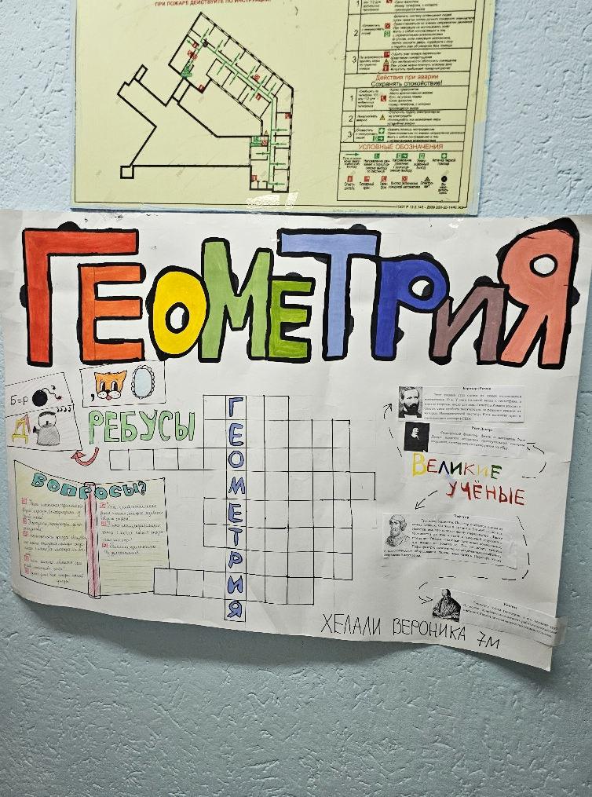
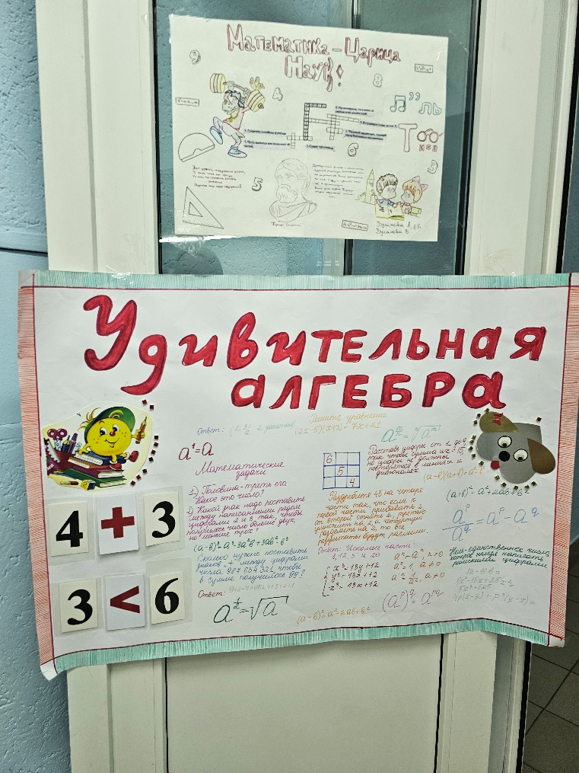
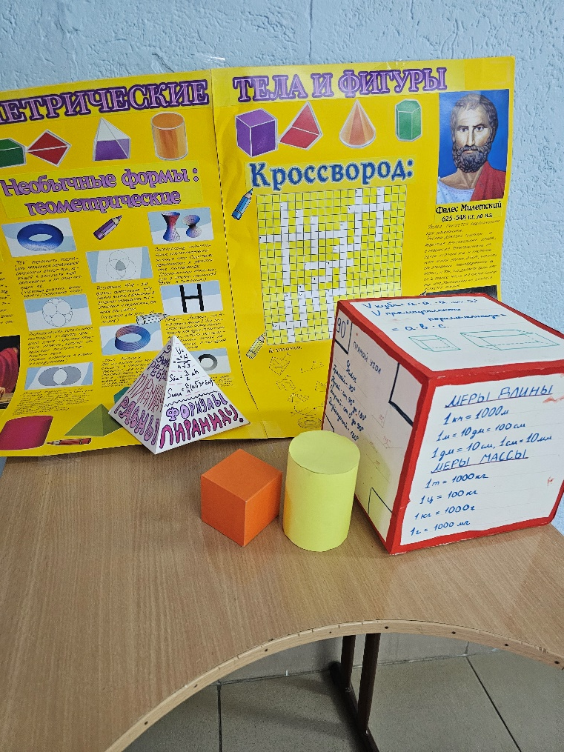
На втором и третьем этажах состоялась выставка стенгазет
Газеты, приготовленные гимназистами, были разнообразны и интересны

Slide 23
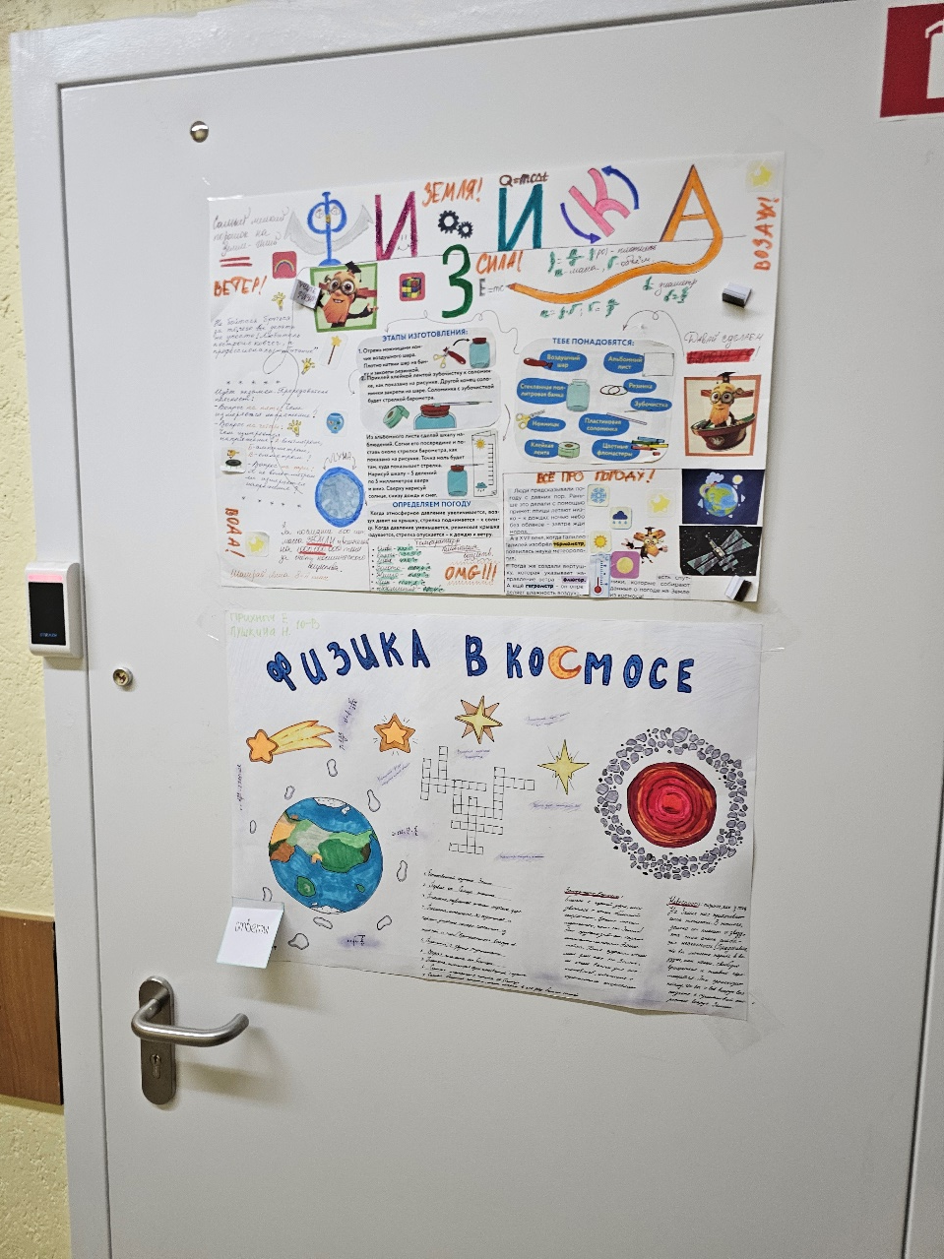
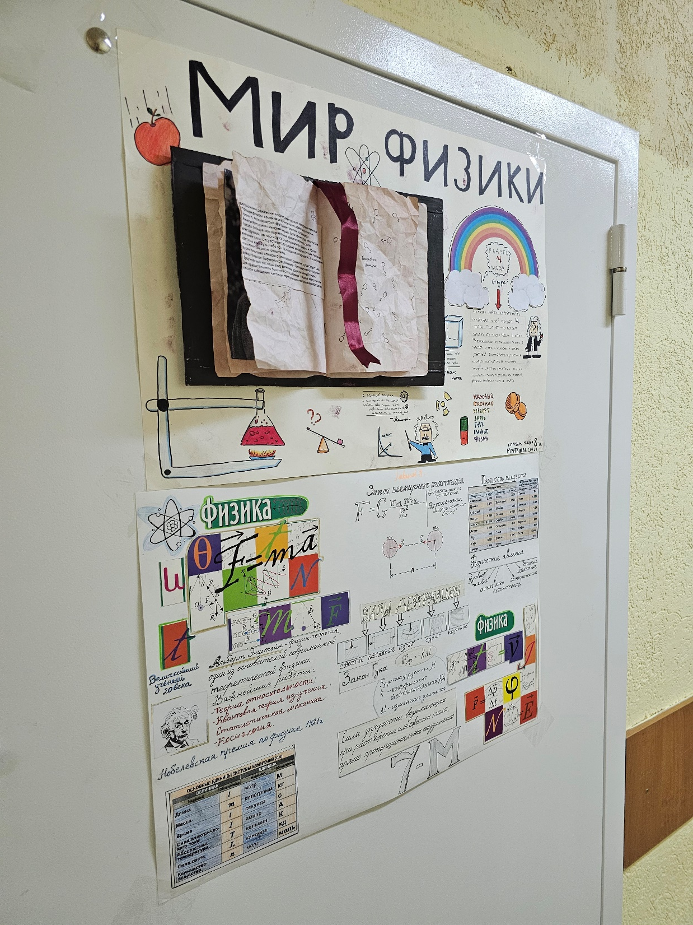
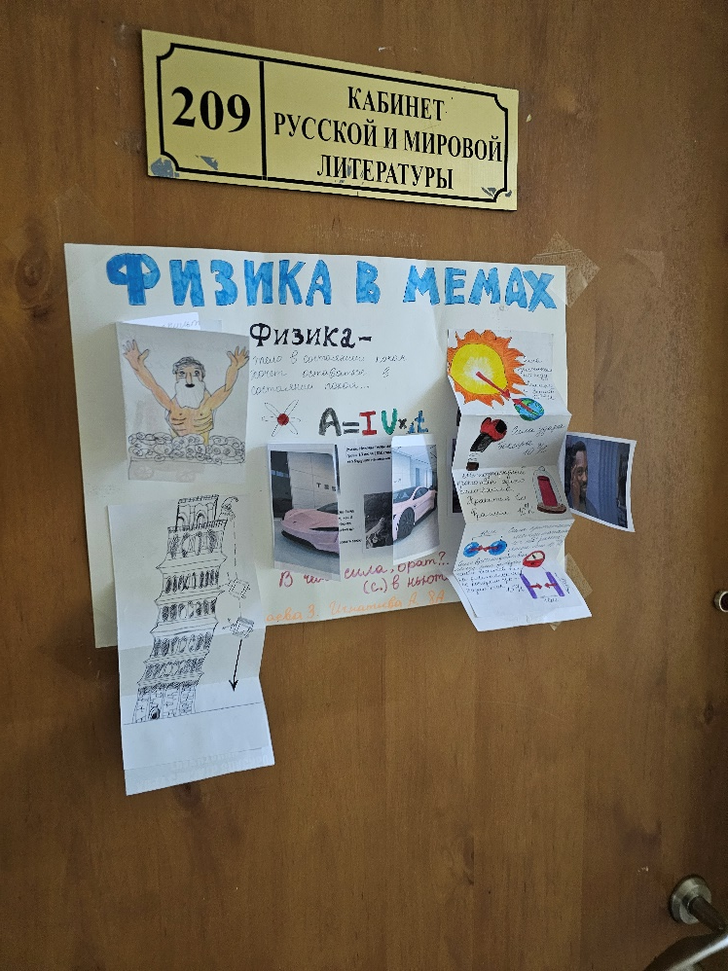
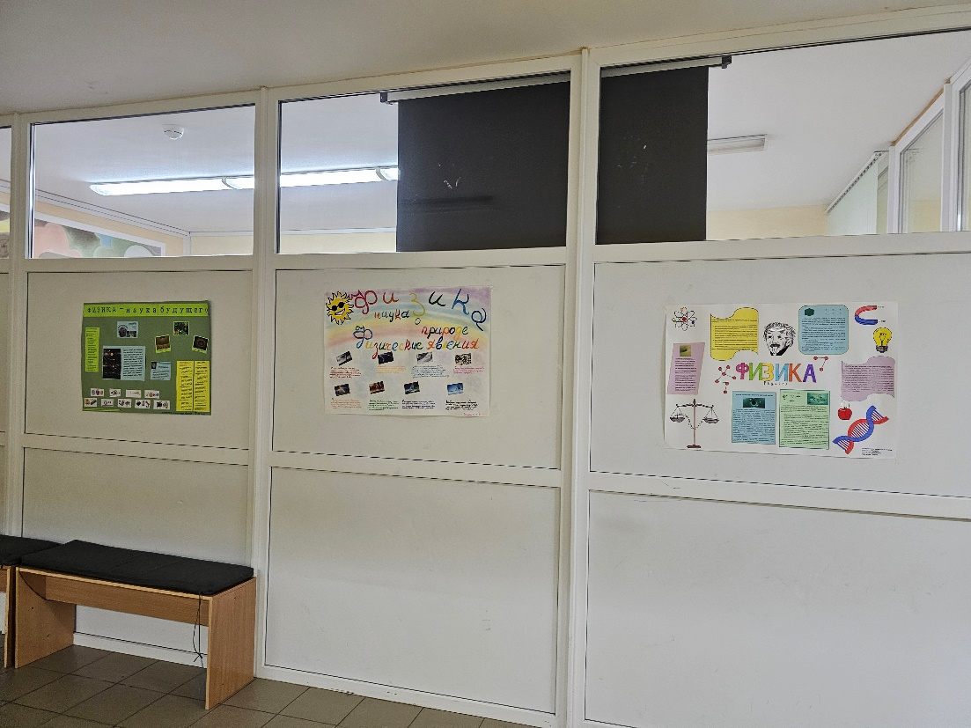

Slide 24
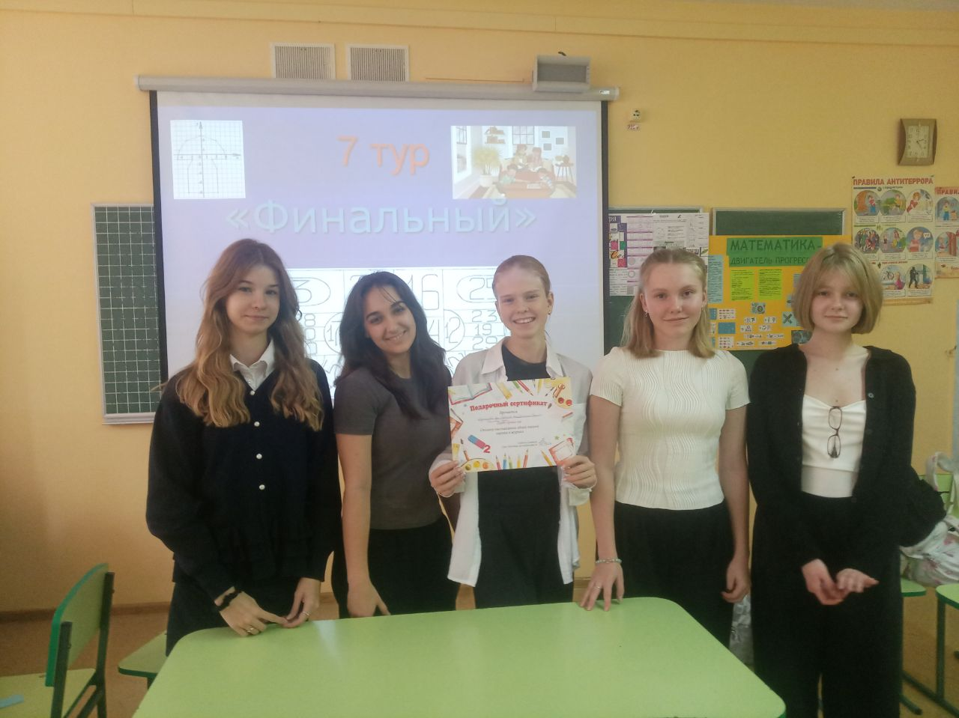
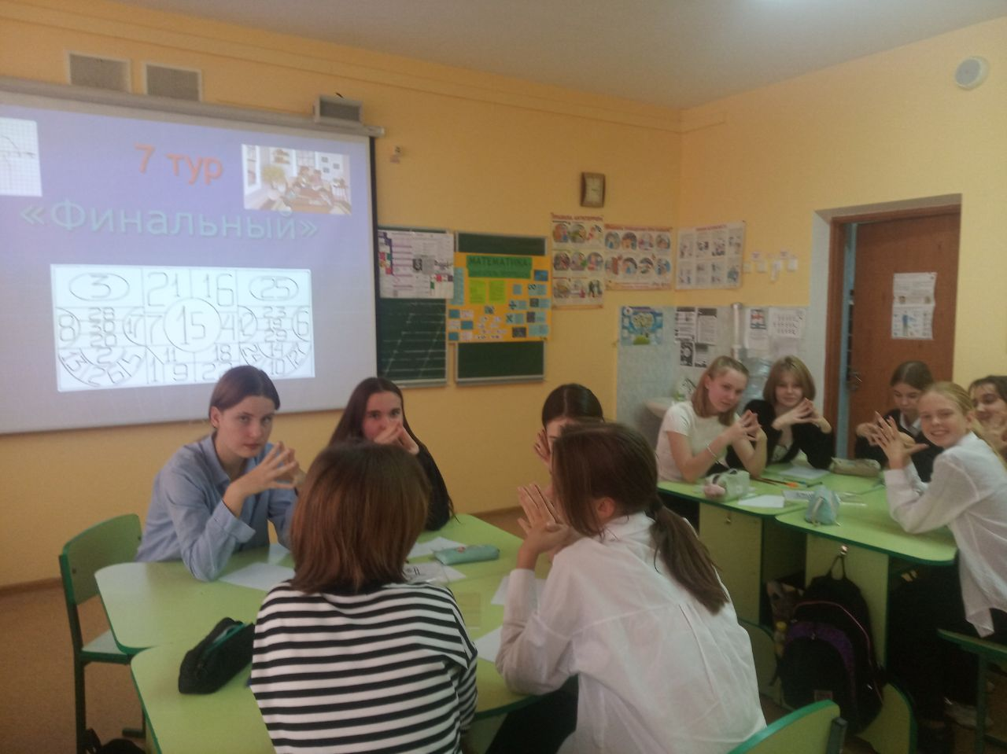
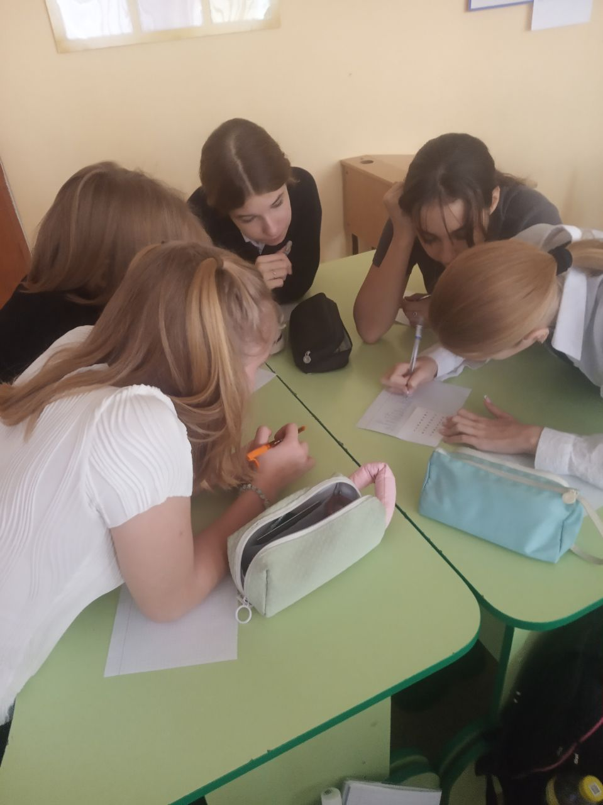
Ира «Звездный час»
Провела Сидоренко Л.И.
в 8 А классе

Slide 25
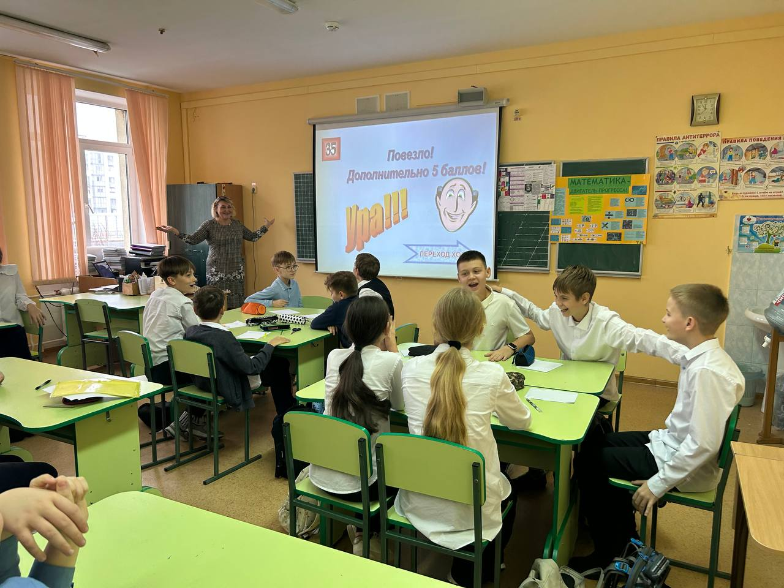
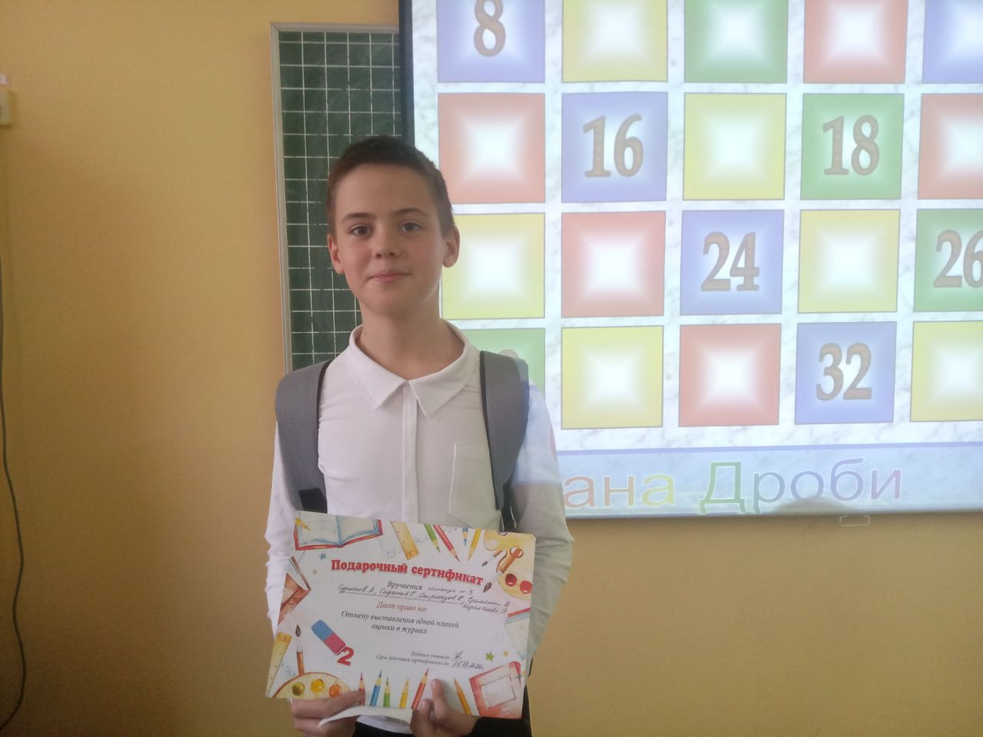
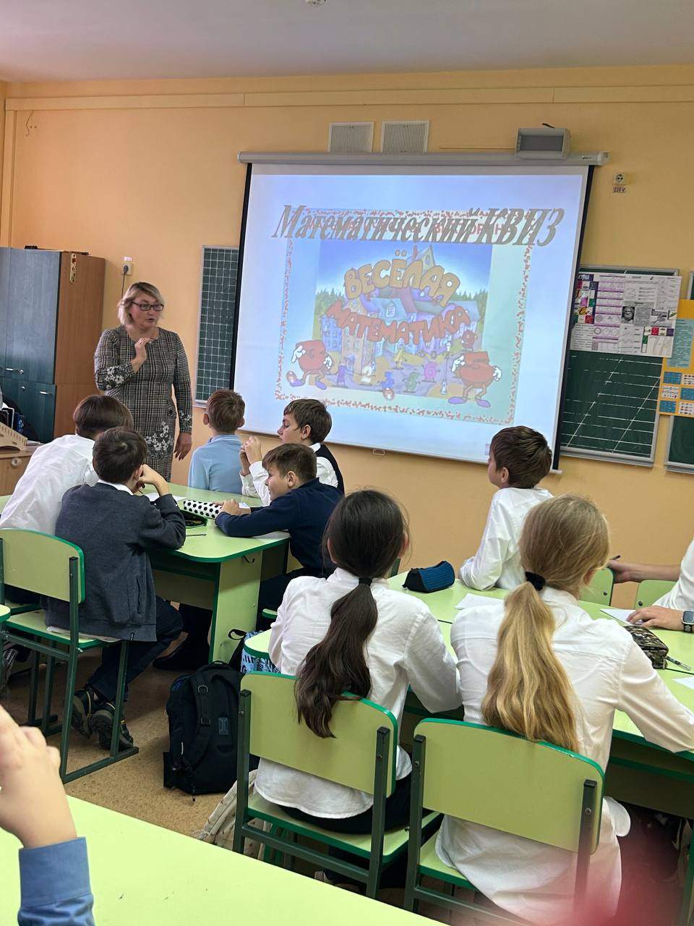
«Математический квиз» в 6М
Сидоренко Л.И.

Slide 26
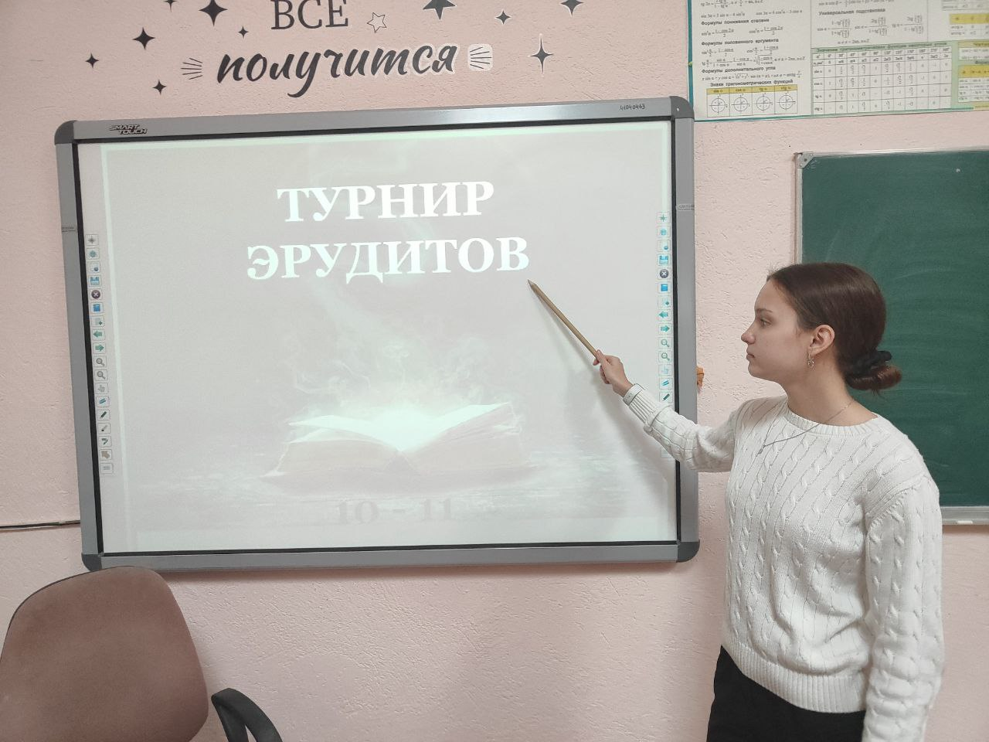
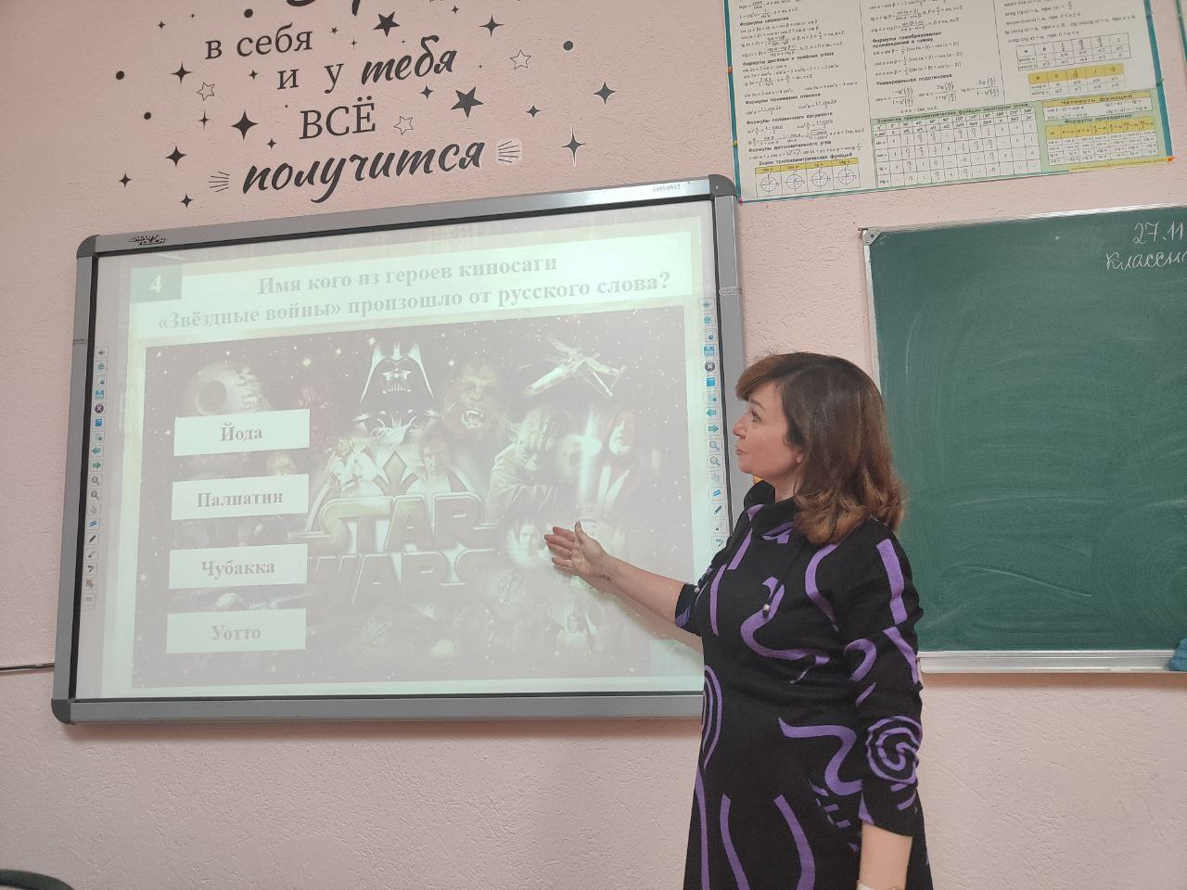
Мероприятие:
Игра «Турнир эрудитов» провела:
Хелали И.Е.
11 В класс

Slide 27
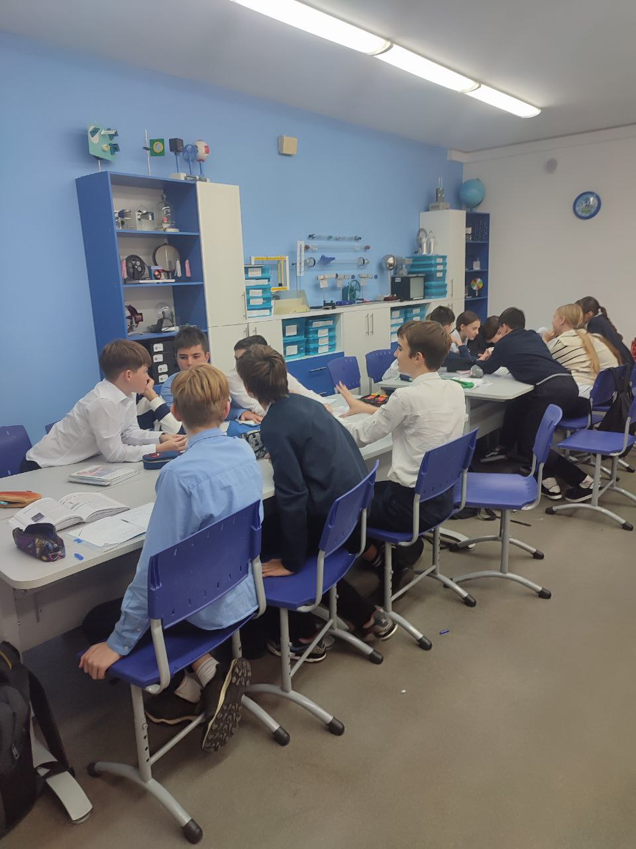
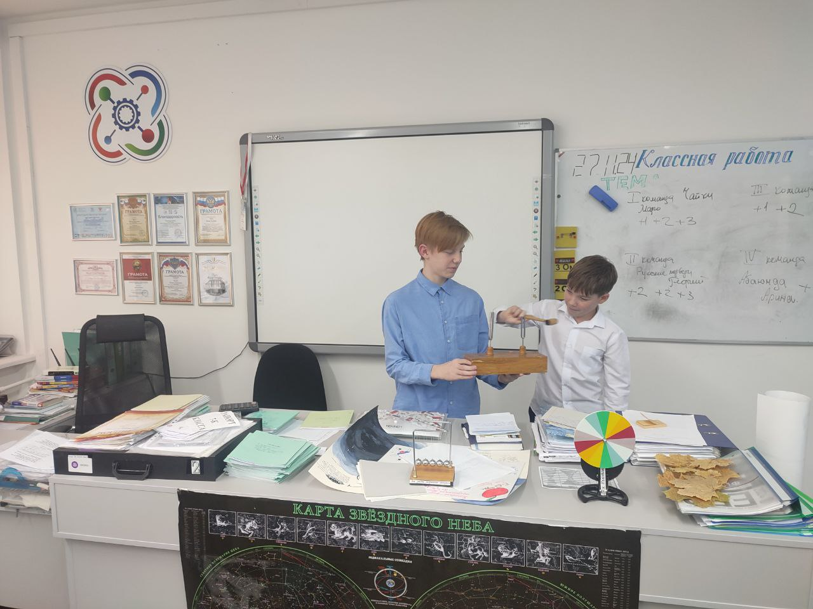
В 7-М, 7-К «Брей-ринг: в мире физики» Провела:
Шраменко Т.Н.

Slide 28


Игра головоломка «Повысь свой IQ»
в 6-к КЛАССЕ, ПРОВЕЛА Якубова Л.Э.

Slide 29


В 5 М КЛАССЕ, ПРОВЕЛА Якубова Л.Э.

Slide 30


Математическая викторина
Якубова Л.Э. в 8-Б

Slide 31

«Информатика в лицах»
7А класс провела Дерябина О.Н.

Slide 32



Slide 33

Математическая викторина.
ПРОВЕЛА Бельская С.В.
УВЛЕКАТЕЛЬНО, ПОЗНАВАТЕЛЬНО

Slide 34



Slide 35


«Квиз по информатике в 9А»
Провели преподаватели:
Янмин К.И. и Бариев Р.С.

Slide 36


Игра : «Собери пазл» была проведена в 8 б И 8 к классах преподавателем физики Бусел Е.О.

Slide 37



ДНИ НАУКИ
А еще наши замечательные математики и физики принимали участие в днях науки

Slide 38
Отчет учителя – предметника за вторую четверть (год).
Учитель: Бариев Руслан Сеярович
Предмет: информатика
Учитель | Класс | Всего | на «5» | на «4» | на «3» | на «2» | н/а | Осв | Нет отметки | Усп, % | Кач, % | СОУ, % | Ср | Δ Ср
ИНФОРМАТИКА
Бариев Р. С. | 7Б | 18 | 6 | 8 | 4 | 0 | 0 | 0 | 0 | 100 | 78 | 70 | 4,11 | -0,27
Бариев Р. С. | 7К | 16 | 6 | 9 | 1 | 0 | 0 | 0 | 0 | 100 | 94 | 76 | 4,31 | -0,07
Бариев Р. С. | 9А | 15 | 12 | 3 | 0 | 0 | 0 | 0 | 0 | 100 | 100 | 93 | 4,8 | 0,42
Бариев Р. С. | 9Б | 13 | 4 | 7 | 2 | 0 | 0 | 0 | 0 | 100 | 85 | 71 | 4,15 | -0,23
Бариев Р. С. | 9В | 16 | 2 | 11 | 3 | 0 | 0 | 0 | 0 | 100 | 81 | 63 | 3,94 | -0,44
Бариев Р. С. | 10В | 17 | 8 | 7 | 2 | 0 | 0 | 0 | 0 | 100 | 88 | 78 | 4,35 | -0,03
Бариев Р. С. | 11А | 14 | 11 | 3 | 0 | 0 | 0 | 0 | 0 | 100 | 100 | 92 | 4,79 | 0,41
Бариев Р. С. | 11Б | 13 | 8 | 5 | 0 | 0 | 0 | 0 | 0 | 100 | 100 | 86 | 4,62 | 0,24
Бариев Р. С. |  | – | – | – | – | – | – | – | 0 | 100 | 91 | 79 | 4,38

Slide 39
Отчет учителя – предметника за вторую четверть.
Учитель: Янмин К.И.
Предмет: информатика
Учитель | Класс | Всего | на «5» | на «4» | на «3» | на «2» | н/а | Осв | Нет отметки | Усп, % | Кач, % | СОУ, % | Ср | Δ Ср
ИНФОРМАТИКА
Янмин К. И. | 5М | 16 | 16 | 0 | 0 | 0 | 0 | 0 | 0 | 100 | 100 | 100 | 5 | 0,35
Янмин К. И. | 6М | 16 | 16 | 0 | 0 | 0 | 0 | 0 | 0 | 100 | 100 | 100 | 5 | 0,35
Янмин К. И. | 7А 2 | 16 | 9 | 7 | 0 | 0 | 0 | 0 | 0 | 100 | 100 | 84 | 4,56 | -0,09
Янмин К. И. | 7А ОВЗ | 1 | 0 | 0 | 1 | 0 | 0 | 0 | 0 | 100 | 0 | 36 | 3 | -1,65
Янмин К. И. | 7М | 16 | 14 | 2 | 0 | 0 | 0 | 0 | 0 | 100 | 100 | 96 | 4,88 | 0,23
Янмин К. И. | 8А | 15 | 1 | 11 | 3 | 0 | 0 | 0 | 0 | 100 | 80 | 61 | 3,87 | -0,78
Янмин К. И. | 8Б | 14 | 7 | 7 | 0 | 0 | 0 | 0 | 0 | 100 | 100 | 82 | 4,5 | -0,15
Янмин К. И. | 8М | 15 | 11 | 3 | 0 | 0 | 1 | 0 | 0 | 93 | 93 | 87 | 4,79 | 0,14
Янмин К. И. | 9А Дер | 14 | 14 | 0 | 0 | 0 | 0 | 0 | 0 | 100 | 100 | 100 | 5 | 0,35
Янмин К. И. | 10А | 14 | 11 | 3 | 0 | 0 | 0 | 0 | 0 | 100 | 100 | 92 | 4,79 | 0,14
Янмин К. И. | 10Б | 16 | 11 | 5 | 0 | 0 | 0 | 0 | 0 | 100 | 100 | 89 | 4,69 | 0,04
Янмин К. И. | 11А | 14 | 14 | 0 | 0 | 0 | 0 | 0 | 0 | 100 | 100 | 100 | 5 | 0,35
Янмин К. И. | 11Б иЯн | 15 | 15 | 0 | 0 | 0 | 0 | 0 | 0 | 100 | 100 | 100 | 5 | 0,35
Янмин К. И. | 11В | 15 | 15 | 0 | 0 | 0 | 0 | 0 | 0 | 100 | 100 | 100 | 5 | 0,35
Янмин К. И. |  | – | – | – | – | – | – | – | 0 | 100 | 91 | 88 | 4,65

Slide 40
Отчет учителя – предметника за вторую четверть
Учитель: Евдокимова Оксана Юрьевна
Предмет: математика
Учитель | Класс | Всего | на «5» | на «4» | на «3» | на «2» | н/а | Осв | Нет отметки | Усп, % | Кач, % | СОУ, % | Ср | Δ Ср
МАТЕМАТИКА
Евдокимова О. Ю. | 5А | 30 | 4 | 16 | 10 | 0 | 0 | 0 | 0 | 100 | 67 | 59 | 3,8 | -0,16
Евдокимова О. Ю. | 5Б | 31 | 7 | 17 | 7 | 0 | 0 | 0 | 0 | 100 | 77 | 66 | 4 | 0,04
Евдокимова О. Ю. | 5К | 24 | 8 | 10 | 6 | 0 | 0 | 0 | 0 | 100 | 75 | 69 | 4,08 | 0,12
Евдокимова О. Ю. |  | – | – | – | – | – | – | – | 0 | 100 | 73 | 65 | 3,96

Slide 41
Отчет учителя – предметника за четверть
Учитель: Дерябина Оксана Николаевна
Учитель | Класс | Всего | на «5» | на «4» | на «3» | на «2» | Осв | Усп, % | Кач, % | СОУ, % | Ср | Δ Ср
АЛГЕБРА
Дерябина О. Н. | 7А 7-А | 34 | 2 | 15 | 16 | 1 | 0 | 97 | 50 | 52 | 3,53 | 0,17
Дерябина О. Н. | 7А ОВЗ | 1 | 0 | 0 | 1 | 0 | 0 | 100 | 0 | 36 | 3 | -0,36
Дерябина О. Н. | 9Б | 27 | 2 | 11 | 14 | 0 | 0 | 100 | 48 | 52 | 3,56 | 0,2
Дерябина О. Н. |  | – | – | – | – | – | – | 99 | 33 | 47 | 3,36
ГЕОМЕТРИЯ
Дерябина О. Н. | 7А 7-А | 34 | 4 | 16 | 14 | 0 | 0 | 100 | 59 | 57 | 3,71 | 0,28
Дерябина О. Н. | 7А ОВЗ | 1 | 0 | 0 | 1 | 0 | 0 | 100 | 0 | 36 | 3 | -0,43
Дерябина О. Н. | 9Б | 27 | 5 | 8 | 12 | 2 | 0 | 93 | 48 | 55 | 3,59 | 0,16
Дерябина О. Н. |  | – | – | – | – | – | – | 98 | 36 | 49 | 3,43
ИНФОРМАТИКА
Дерябина О. Н. | 7А | 18 | 6 | 12 | 0 | 0 | 0 | 100 | 100 | 76 | 4,33 | 0,17
Дерябина О. Н. | 7Б | 18 | 7 | 9 | 2 | 0 | 0 | 100 | 89 | 75 | 4,28 | 0,12
Дерябина О. Н. | 7К | 17 | 5 | 12 | 0 | 0 | 0 | 100 | 100 | 75 | 4,29 | 0,13
Дерябина О. Н. | 7М | 17 | 11 | 6 | 0 | 0 | 0 | 100 | 100 | 87 | 4,65 | 0,49
Дерябина О. Н. | 8А | 16 | 5 | 6 | 5 | 0 | 0 | 100 | 69 | 67 | 4 | -0,16
Дерябина О. Н. | 8Б | 16 | 4 | 7 | 5 | 0 | 0 | 100 | 69 | 64 | 3,94 | -0,22
Дерябина О. Н. | 8К | 24 | 2 | 12 | 10 | 0 | 0 | 100 | 58 | 55 | 3,67 | -0,49
Дерябина О. Н. | 8М | 11 | 4 | 7 | 0 | 0 | 0 | 100 | 100 | 77 | 4,36 | 0,2
Дерябина О. Н. | 9Б | 14 | 7 | 7 | 0 | 0 | 0 | 100 | 100 | 82 | 4,5 | 0,34
Дерябина О. Н. | 9В | 17 | 3 | 13 | 1 | 0 | 0 | 100 | 94 | 69 | 4,12 | -0,04
Дерябина О. Н. | 10А | 12 | 0 | 8 | 4 | 0 | 0 | 100 | 67 | 55 | 3,67 | -0,49
Дерябина О. Н. | 10Б | 14 | 8 | 5 | 0 | 0 | 0 | – | – | – | –
Дерябина О. Н. |  | – | – | – | – | – | – | 100 | 86 | 71 | 4,16
ВЕРОЯТНОСТЬ И СТАТИСТИКА
Дерябина О. Н. | 7А 7-А | 34 | 7 | 15 | 11 | 1 | 0 | 97 | 65 | 61 | 3,82 | 0,23
Дерябина О. Н. | 7А ОВЗ | 1 | 0 | 0 | 1 | 0 | 0 | 100 | 0 | 36 | 3 | -0,59
Дерябина О. Н. | 9Б | 27 | 6 | 14 | 7 | 0 | 0 | 100 | 74 | 65 | 3,96 | 0,37
Дерябина О. Н. |  | – | – | – | – | – | – | 99 | 46 | 54 | 3,59

Slide 42
Отчет учителя – предметника за четверть
Учитель: Сидоренко Людмила Ивановна
Предмет: математика
Учитель | Класс | Всего | на «5» | на «4» | на «3» | на «2» | н/а | Осв | Нет отметки | Усп, % | Кач, % | СОУ, % | Ср | Δ Ср
МАТЕМАТИКА
Сидоренко Л. И. | 6М | 34 | 8 | 23 | 3 | 0 | 0 | 0 | 0 | 100 | 91 | 70 | 4,15 | 0
АЛГЕБРА
Сидоренко Л. И. | 7М | 33 | 13 | 16 | 4 | 0 | 0 | 0 | 0 | 100 | 88 | 75 | 4,27 | 0,35
Сидоренко Л. И. | 8А | 31 | 2 | 15 | 14 | 0 | 0 | 0 | 0 | 100 | 55 | 54 | 3,61 | -0,31
Сидоренко Л. И. | 8М | 26 | 2 | 18 | 5 | 0 | 1 | 0 | 0 | 96 | 77 | 59 | 3,88 | -0,04
Сидоренко Л. И. |  | – | – | – | – | – | – | – | 0 | 99 | 73 | 63 | 3,92
ГЕОМЕТРИЯ
Сидоренко Л. И. | 7М | 33 | 9 | 18 | 6 | 0 | 0 | 0 | 0 | 100 | 82 | 69 | 4,09 | 0,14
Сидоренко Л. И. | 8А | 31 | 6 | 12 | 13 | 0 | 0 | 0 | 0 | 100 | 58 | 59 | 3,77 | -0,18
Сидоренко Л. И. | 8М | 26 | 5 | 15 | 5 | 0 | 1 | 0 | 0 | 96 | 77 | 63 | 4 | 0,05
Сидоренко Л. И. |  | – | – | – | – | – | – | – | 0 | 99 | 72 | 64 | 3,95
ВЕРОЯТНОСТЬ И СТАТИСТИКА
Сидоренко Л. И. | 7М | 33 | 18 | 12 | 3 | 0 | 0 | 0 | 0 | 100 | 91 | 81 | 4,45 | 0,41
Сидоренко Л. И. | 8А | 31 | 4 | 13 | 14 | 0 | 0 | 0 | 0 | 100 | 55 | 56 | 3,68 | -0,36
Сидоренко Л. И. | 8М | 26 | 4 | 17 | 4 | 0 | 1 | 0 | 0 | 96 | 81 | 63 | 4 | -0,04
Сидоренко Л. И. |  | – | – | – | – | – | – | – | 0 | 99 | 76 | 67 | 4,04

Slide 43
Отчет учителя – предметника за четверть (год).
Учитель: Бусел Елена Олеговна
Предмет: физика
Учитель | Класс | Всего | на «5» | на «4» | на «3» | на «2» | н/а | Осв | Нет отметки | Усп, % | Кач, % | СОУ, % | Ср | Δ Ср
ФИЗИКА
Бусел Е. О. | 7А 7-А | 34 | 4 | 14 | 16 | 0 | 0 | 0 | 0 | 100 | 53 | 55 | 3,65 | -0,25
Бусел Е. О. | 7А ОВЗ | 1 | 0 | 0 | 1 | 0 | 0 | 0 | 0 | 100 | 0 | 36 | 3 | -0,9
Бусел Е. О. | 7Б | 36 | 5 | 17 | 14 | 0 | 0 | 0 | 0 | 100 | 61 | 58 | 3,75 | -0,15
Бусел Е. О. | 8А | 31 | 4 | 21 | 6 | 0 | 0 | 0 | 0 | 100 | 81 | 63 | 3,94 | 0,04
Бусел Е. О. | 8Б | 30 | 2 | 16 | 12 | 0 | 0 | 0 | 0 | 100 | 60 | 55 | 3,67 | -0,23
Бусел Е. О. | 8К | 24 | 4 | 11 | 9 | 0 | 0 | 0 | 0 | 100 | 63 | 60 | 3,79 | -0,11
Бусел Е. О. | 8М | 26 | 4 | 18 | 4 | 0 | 0 | 0 | 0 | 100 | 85 | 65 | 4 | 0,1
Бусел Е. О. | 9А | 29 | 7 | 20 | 2 | 0 | 0 | 0 | 0 | 100 | 93 | 71 | 4,17 | 0,27
Бусел Е. О. | 9В | 33 | 7 | 15 | 11 | 0 | 0 | 0 | 0 | 100 | 67 | 62 | 3,88 | -0,02
Бусел Е. О. | 11А | 28 | 7 | 16 | 5 | 0 | 0 | 0 | 0 | 100 | 82 | 68 | 4,07 | 0,17
Бусел Е. О. | 11Б | 28 | 16 | 10 | 2 | 0 | 0 | 0 | 0 | 100 | 93 | 83 | 4,5 | 0,6
Бусел Е. О. | 11В | 15 | 6 | 9 | 0 | 0 | 0 | 0 | 0 | 100 | 100 | 78 | 4,4 | 0,5
Бусел Е. О. |  | – | – | – | – | – | – | – | 0 | 100 | 70 | 63 | 3,9
КУРС «ИЗБРАННЫЕ ВОПРОСЫ ФИЗИКИ»
Бусел Е. О. | 11Б | 28 | 28 | 0 | 0 | 0 | 0 | 0 | 0 | 100 | 100 | 100 | 5 | 0

Slide 44
Отчет учителя – предметника за 1 четверть
Учитель: Бельская Светлана Васильевна
Предмет: математика
Учитель | Класс | Всего | на «5» | на «4» | на «3» | на «2» | н/а | Осв | Нет отметки | Усп, % | Кач, % | СОУ, % | Ср | Δ Ср
МАТЕМАТИКА
Бельская С. В. | 10А | 26 | 3 | 16 | 7 | 0 | 0 | 0 | 0 | 100 | 73 | 61 | 3,85 | -0,4
Бельская С. В. | 10Б | 30 | 15 | 14 | 1 | 0 | 0 | 0 | 0 | 100 | 97 | 81 | 4,47 | 0,22
Бельская С. В. | 10В | 17 | 5 | 10 | 2 | 0 | 0 | 0 | 0 | 100 | 88 | 71 | 4,18 | -0,07
Бельская С. В. | 11Б | 28 | 14 | 14 | 0 | 0 | 0 | 0 | 0 | 100 | 100 | 82 | 4,5 | 0,25
Бельская С. В. |  | – | – | – | – | – | – | – | 0 | 100 | 90 | 74 | 4,25
КУРС «ЗАДАЧИ С ПАРАМЕТРОМ ПО МАТЕМАТИКЕ»
Бельская С. В. | 11Б | – | – | – | – | – | – | – | 28 | – | – | – | –
СРЕДНЯЯ ПО УЧИТЕЛЮ: |  | – | – | – | – | – | – | – | 0 | 100 | 90 | 74 | 4,25

Slide 45
Отчет учителя – предметника за 1 четверть
Учитель:Шраменко Татьяна Николаевна
Предмет: физика
 | Класс | Всего | 5 | 4 | 3 | 2 | н/а | Осв | Нет отметки | Усп, % | Кач, % | СОУ, % | Ср
Шраменко Т. Н.
Физика | 7К | 33 | 1 | 19 | 13 | 0 | 0 | 0 | 0 | 100 | 61 | 54 | 3,64
 | 7М | 33 | 9 | 20 | 4 | 0 | 0 | 0 | 0 | 100 | 88 | 70 | 4,15
 | 9Б | 27 | 6 | 13 | 8 | 0 | 0 | 0 | 0 | 100 | 70 | 64 | 3,93
 | Класс | Всего | 5 | 4 | 3 | 2 | н/а | Осв | Нет отметки | Усп, % | Кач, % | СОУ, % | Ср
Шраменко Т. Н.
Физика | 10А | 26 | 1 | 12 | 13 | 0 | 0 | 0 | 0 | 100 | 50 | 51 | 3,54
 | 10Б | 30 | 10 | 18 | 2 | 0 | 0 | 0 | 0 | 100 | 93 | 74 | 4,27
 | 10В | 17 | 1 | 9 | 7 | 0 | 0 | 0 | 0 | 100 | 59 | 55 | 3,65

Slide 46
Отчет учителя – предметника за 2 четверть
Учитель:Аксенова Олеся Олеговна
Предмет: математика
Учитель | Класс | Всего | на «5» | на «4» | на «3» | на «2» | н/а | Осв | Нет отметки | Усп, % | Кач, % | СОУ, % | Ср | Δ Ср
ИНФОРМАТИКА
Аксютина О. О. | 5М | 16 | 16 | 0 | 0 | 0 | 0 | 0 | 0 | 100 | 100 | 100 | 5 | 0
Аксютина О. О. | 6М | 18 | 18 | 0 | 0 | 0 | 0 | 0 | 0 | 100 | 100 | 100 | 5 | 0
Аксютина О. О. |  | – | – | – | – | – | – | – | 0 | 100 | 100 | 100 | 5
МАТЕМАТИКА
Аксютина О. О. | 6А | 32 | 6 | 19 | 7 | 0 | 0 | 0 | 0 | 100 | 78 | 65 | 3,97 | 0,01
Аксютина О. О. | 6Б | 32 | 6 | 18 | 8 | 0 | 0 | 0 | 0 | 100 | 75 | 64 | 3,94 | -0,02
Аксютина О. О. |  | – | – | – | – | – | – | – | 0 | 100 | 77 | 65 | 3,96
АЛГЕБРА
Аксютина О. О. | 7Б | 36 | 6 | 22 | 8 | 0 | 0 | 0 | 0 | 100 | 78 | 64 | 3,94 | -0,06
Аксютина О. О. | 7К | 33 | 6 | 23 | 4 | 0 | 0 | 0 | 0 | 100 | 88 | 67 | 4,06 | 0,06
Аксютина О. О. |  | – | – | – | – | – | – | – | 0 | 100 | 83 | 66 | 4
ГЕОМЕТРИЯ
Аксютина О. О. | 7Б | 36 | 3 | 19 | 14 | 0 | 0 | 0 | 0 | 100 | 61 | 56 | 3,69 | -0,17
Аксютина О. О. | 7К | 33 | 6 | 22 | 5 | 0 | 0 | 0 | 0 | 100 | 85 | 66 | 4,03 | 0,17
Аксютина О. О. |  | – | – | – | – | – | – | – | 0 | 100 | 73 | 61 | 3,86
ВЕРОЯТНОСТЬ И СТАТИСТИКА
Аксютина О. О. | 7Б | 36 | 2 | 28 | 6 | 0 | 0 | 0 | 0 | 100 | 83 | 61 | 3,89 | -0,28
Аксютина О. О. | 7К | 33 | 15 | 18 | 0 | 0 | 0 | 0 | 0 | 100 | 100 | 80 | 4,45 | 0,28
Аксютина О. О. |  | – | – | – | – | – | – | – | 0 | 100 | 92 | 71 | 4,17

Slide 47
Отчет учителя – предметника за 2 четверть
Учитель: Якубова Лейля Эльвисовна
Предмет: математика
Учитель | Класс | Всего | на «5» | на «4» | на «3» | на «2» | н/а | Осв | Нет отметки | Усп, % | Кач, % | СОУ, % | Ср | Δ Ср
МАТЕМАТИКА
Якубова Л. Э. | 5М | 32 | 11 | 20 | 1 | 0 | 0 | 0 | 0 | 100 | 97 | 76 | 4,31 | 0,11
Якубова Л. Э. | 6К | 32 | 10 | 15 | 7 | 0 | 0 | 0 | 0 | 100 | 78 | 69 | 4,09 | -0,11
Якубова Л. Э. |  | – | – | – | – | – | – | – | 0 | 100 | 88 | 73 | 4,2
АЛГЕБРА
Якубова Л. Э. | 8Б | 30 | 7 | 16 | 7 | 0 | 0 | 0 | 0 | 100 | 77 | 66 | 4 | 0,14
Якубова Л. Э. | 8К | 24 | 4 | 9 | 11 | 0 | 0 | 0 | 0 | 100 | 54 | 57 | 3,71 | -0,15
Якубова Л. Э. |  | – | – | – | – | – | – | – | 0 | 100 | 66 | 62 | 3,86
ГЕОМЕТРИЯ
Якубова Л. Э. | 8Б | 30 | 6 | 16 | 8 | 0 | 0 | 0 | 0 | 100 | 73 | 64 | 3,93 | 0,11
Якубова Л. Э. | 8К | 24 | 5 | 7 | 12 | 0 | 0 | 0 | 0 | 100 | 50 | 58 | 3,71 | -0,11
Якубова Л. Э. |  | – | – | – | – | – | – | – | 0 | 100 | 62 | 61 | 3,82
ВЕРОЯТНОСТЬ И СТАТИСТИКА
Якубова Л. Э. | 8Б | 30 | 7 | 14 | 9 | 0 | 0 | 0 | 0 | 100 | 70 | 64 | 3,93 | 0,07
Якубова Л. Э. | 8К | 24 | 6 | 7 | 11 | 0 | 0 | 0 | 0 | 100 | 54 | 60 | 3,79 | -0,07
Якубова Л. Э. |  | – | – | – | – | – | – | – | 0 | 100 | 62 | 62 | 3,86

Slide 48
Отчет учителя – предметника за 2 четверть
Учитель: Хелали И.Е.
Предмет: математика
 | Класс | Всего | 5 | 4 | 3 | 2 | н/а | Осв | Нет отметки | Усп, % | Кач, % | СОУ, % | Ср
Хелали И. Е.
Алгебра. | 9А | 29 | 13 | 14 | 2 | 0 | 0 | 0 | 0 | 100 | 93 | 78 | 4,38
 | 9В | 33 | 10 | 13 | 10 | 0 | 0 | 0 | 0 | 100 | 70 | 66 | 4
 | Средняя: | – | – | – | – | – | – | – | 0 | 100 | 82 | 72 | 4,19
Вероятность и статистика. | 9А | 29 | 18 | 11 | 0 | 0 | 0 | 0 | 0 | 100 | 100 | 86 | 4,62
 | 9В | 33 | 12 | 14 | 7 | 0 | 0 | 0 | 0 | 100 | 79 | 71 | 4,15
 | Средняя: | – | – | – | – | – | – | – | 0 | 100 | 90 | 79 | 4,39
Геометрия. | 9А | 29 | 19 | 9 | 1 | 0 | 0 | 0 | 0 | 100 | 97 | 87 | 4,62
 | 9В | 33 | 12 | 12 | 9 | 0 | 0 | 0 | 0 | 100 | 73 | 69 | 4,09
 | Средняя: | – | – | – | – | – | – | – | 0 | 100 | 85 | 78 | 4,36
Математика | 11А | 28 | 5 | 22 | 1 | 0 | 0 | 0 | 0 | 100 | 96 | 69 | 4,14
 | 11В | 15 | 4 | 10 | 1 | 0 | 0 | 0 | 0 | 100 | 93 | 72 | 4,2
 | Средняя: | – | – | – | – | – | – | – | 0 | 100 | 95 | 71 | 4,17

Slide 49
Спасибо за внимание!!!

